Slide 1
9. Juni 2024
Europawahl
©istockphoto.com/iStock-932091474

Slide 2
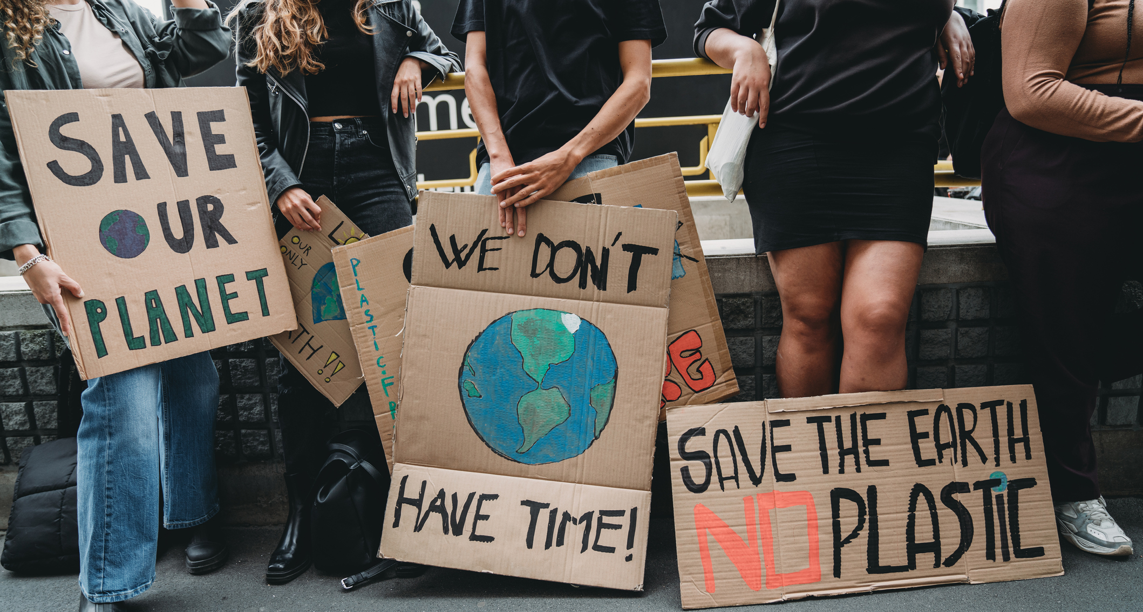
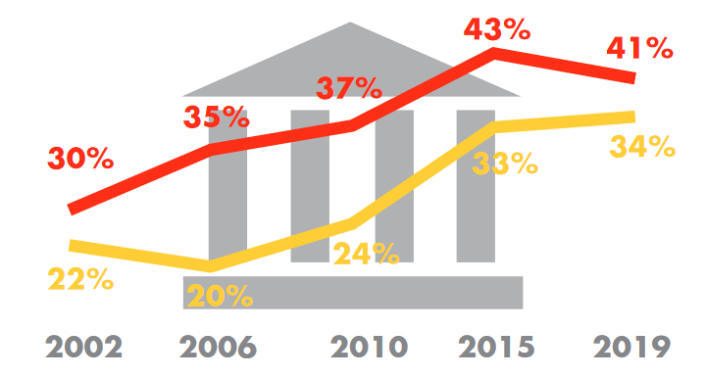
(Quelle: Shell Jugendstudie 2019)
Politisches Interesse von Jugendlichen
Politisches Engagement von Jugendlichen
©istockphoto.com/iStock-1345174264
Notes:
Junge Leute fordern ein Mitspracherecht und wollen die Gesellschaft mitgestalten. Dies zeigen viele Studien, wie z. B. die Shell-Studie, die in regelmäßigen Abständen durchgeführt wird. Sie zeichnet ein Bild der politischen und sozialen Bedingungen, unter denen Jugendliche in Deutschland aufwachsen und informiert über Interessen, Einstellungen und Werte, die junge Menschen haben. Die letzte Shell-Studie wurde unter dem Titel „Jugend 2019 – Eine Generation meldet sich zu Wort“ veröffentlicht. Weitere Informationen zur Shell-Studie finden Sie auf der zugehörigen Website.

Slide 3
64 %
Umfrage
Absenkung des allgemeinen Wahlalters 2022
Befragt wurden Kinder und Jugendliche im Alter von 10 – 17 Jahren (n=645) und Erwachsene ab 18 Jahren (n=1046) im Jahr 2022.
Insgesamt stimmten von allen befragten Kindern und Jugendlichen 64% einer Absenkung des aktiven Wahlalters zu. 49% der befragten Erwachsenen sprachen sich ebenso dafür aus.
49 %
10 – 17
Jahre
ab 18
Jahren
(Quelle: Nach Statista https://de.statista.com/statistik/daten/studie/1320859/umfrage/absenkung-des-allgemeinen-wahlalters/, DL vom 20.08.2023)
Notes:
Die Statistik von Statista beschäftigt sich mit einer Umfrage zur Frage, ob das Wahlalter auf 16 Jahre herabgesenkt werden sollte. Mit Hilfe der Statistik kann zum einen thematisiert werden, dass Kinder und Jugendliche sich aktiv beteiligen möchten, zum anderen, dass es offenbar noch keine einheitliche Regelung in Deutschland gibt bzw. das Wahlrecht eine Altersgrenze bei Bundestagswahlen mit 18 Jahren zulässt. Wie sich die aktuelle Situation für Jugendliche in Deutschland gestaltet, greift die erste Aufgabenstellung auf.

Slide 4
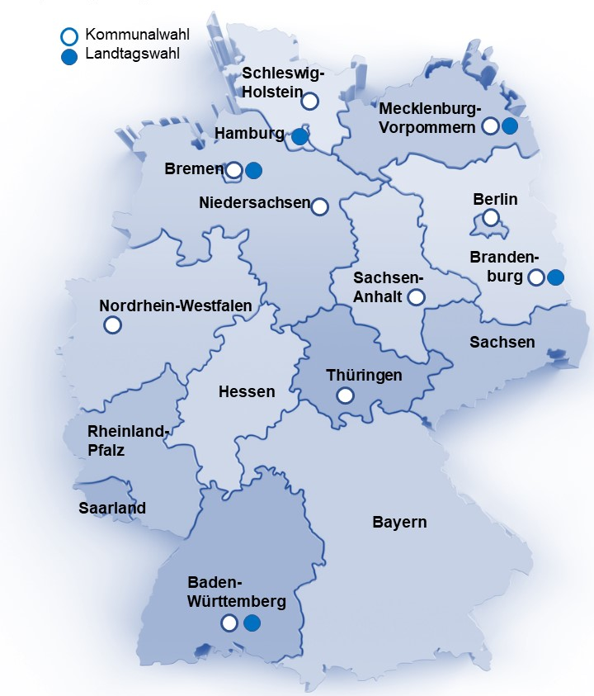
Aktives Wahlrecht von Jugendlichen ab 16 Jahren
(Stand August 2023)
In Deutschland können Jugendliche ab 16 bei der Europawahl wählen gehen. Dies trifft nicht auf die Bundestagswahl zu.
Bildvorlage:
©istockphoto.com/iStock-1299484399

Slide 5
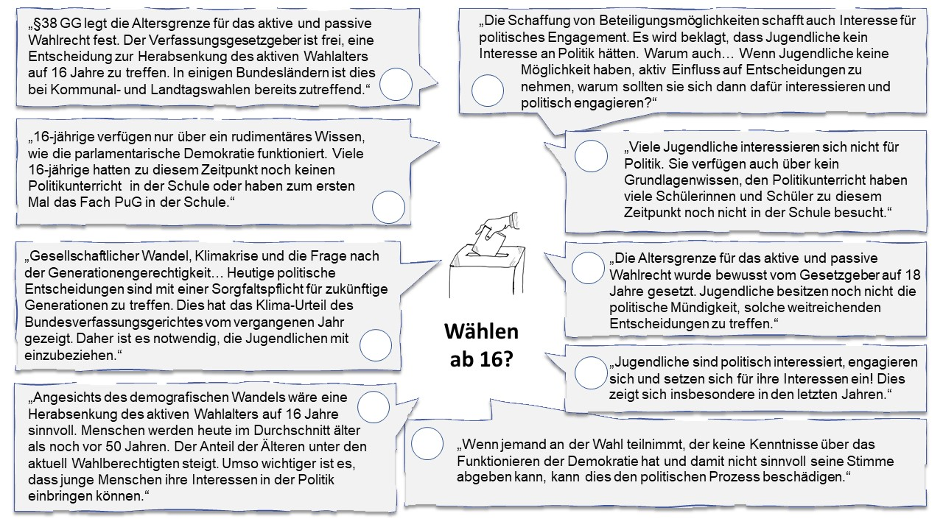
Pro und Contra

Slide 6
Zur Europawahl 2024…
…gehe ich nicht wählen!
…gehe ich auf jeden Fall wählen!
…gehe ich vielleicht wählen!
www.politischebildung.schule.bayern.de
Arbeitskreis Politische Bildung

Slide 7
Erstellt im Arbeitskreis Politische Bildung.

Slide 8
Bildnachweis
Folie 1 Europaflagge, istockphoto.com – Bild-Nr. iStock-932091474
Folie 2 Bild, ©istockphoto.com/iStock-1345174264
Folie 2 Statistik, Shell Jugendstudie 2019
Folie 4 Bildvorlage Bundesländer in Deutschland, istockphoto.com/iStock-1299484399
Quellennachweis
Shell Jugendstudie, in: https://www.shell.de/ueber-uns/initiativen/shell-jugendstudie.html, DL vom 20.08.2023
Befragung Statista, in: Statista https://de.statista.com/statistik/daten/studie/1320859/umfrage/absenkung-des-allgemeinen-wahlalters/, DL vom 20.08.2023

